Slide 1

Informácie pre novoevidovaných uchádzačov o zamestnanie vedených v evidencií úradu práce v zmysle zákona
č. 5/2004 Z.z. o službách zamestnanosti a o zmene a doplnení niektorých zákonov v znení neskorších predpisov

Slide 2
Skupinové poradenstvo zamerané na:
povinnosti uchádzačov o zamestnanie
príspevky určené uchádzačom o zamestnanie
Oddelenie sprostredkovania a poradenstva

Slide 3
Zaradenie do evidencie uchádzačov o zamestnanie na Úrade práce, sociálnych vecí a rodiny je právo každého občana, nie povinnosť.

Slide 4
Uchádzač o zamestnanie (UoZ):
je občan, ktorý môže pracovať, chce pracovať, hľadá si zamestnanie a je vedený v evidencii uchádzačov o zamestnanie úradu a ktorý
nie je zamestnanec,
nie je v pracovnoprávnom vzťahu na základe dohody o práci vykonávanej mimo pracovného pomeru (DoVP, DoPČ), kde príjem z takejto zárobkovej činnosti prevyšuje zákonom stanovenú sumu,
nevykonáva zárobkovú činnosť na základe právneho vzťahu podľa osobitného predpisu (dohody alebo zmluvy uzatvorené podľa obch. alebo obč. zákonníka), kde príjem z takejto činnosti prevyšuje zákonom stanovenú sumu,
neprevádzkuje alebo nevykonáva samostatnú zárobkovú činnosť,
nevykonáva zárobkovú činnosť v členskom štáte Európskej únie alebo v cudzine.

Slide 5
Uchádzač o zamestnanie môže:
vykonávať zárobkovú činnosť na základe dohody o práci vykonávanej mimo pracovného pomeru, ak trvanie tohto pracovnoprávneho vzťahu nepresiahne v úhrne 40 dní v kalendárnom roku a ak mesačná odmena nepresiahne v úhrne sumu životného minima pre jednu plnoletú fyzickú osobu, platnú k prvému dňu kalendárneho mesiaca, za ktorý sa preukazuje výška odmeny u zamestnávateľa, t. j. 199,48 €,
u ktorého bezprostredne pred zaradením do evidencie UoZ nebol v pracovnom pomere alebo v obdobnom pracovnom vzťahu,
ktorý ho v predchádzajúcich 6 mesiacoch pred uzatvorením tohto pracovnopráv. vzťahu neodmietol prijať do zamestnania sprostredkovaného úradom.

Slide 6
Vykonávať osobnú asistenciu podľa osobitného predpisu, ak mesačná odmena nepresiahne v úhrne sumu životného minima
Uchádzač o zamestnanie nesmie byť súčasne vo viacerých pracovnoprávnych vzťahoch
UoZ je povinný predložiť úradu kópiu dohody o práci vykonávanej mimo pracovného pomeru najneskôr deň pred začatím plynutia doby, na ktorú sa táto dohoda uzatvorila

Slide 7
Povinnosti UoZ:
Do ôsmich kalendárnych dní písomne oznámiť úradu každú zmenu
skutočností rozhodných pre vedenie v evidencii uchádzačov
o zamestnanie:
začiatok vykonávania zárobkovej činnosti na základe pracovnoprávneho vzťahu alebo vzťahu na základe osobitného predpisu ,
výšku mzdy (odmeny) za vykonávanie zárobkovej činnosti,
iné skutočnosti rozhodné pre vedenie evidencie UoZ,
do 3 kalendárnych dní oznámiť zmeny týkajúce sa adresy na doručovanie (TP,PP, 0ČR)
Za predpokladu nesplnenia niektorej z týchto povinností, bez vážnych dôvodov, v lehote 8 dní, bude UoZ vyradený z evidencie UoZ dňom nasledujúcim po uplynutí zákonnej lehoty, t. j. 9-tym dňom, so sankciou opätovného zaradenia do evidencie UoZ najskôr po uplynutí šiestich mesiacov odo dňa jeho vyradenia.

Slide 8
UoZ je povinný aktívne si hľadať zamestnanie a aktívne hľadanie zamestnania osobne preukazovať úradu v termíne a na mieste určenom úradom.
Aktívne formy osobného vyhľadávania zamestnania sú:
žiadosť o prijatie do pracovného pomeru, predložená, alebo zaslaná zamestnávateľovi,
doklad o preukázaní osobného hľadania zamestnania u zamestnávateľa (tento doklad od toho istého zamestnávateľa je možné predložiť až po uplynutí troch mesiacov),
potvrdenie príslušného orgánu o prevzatí žiadosti o vydanie oprávnenia na prevádzkovanie alebo vykonávanie samostatnej zárobkovej činnosti s uvedením dátumu jej prevzatia,
preukázateľné konanie vo veci poskytovania osobnej resp. pracovnej asistencie,
žiadosť o sprostredkovanie zamestnania predložená alebo zaslaná PO alebo FO, ktorá vykonáva sprostredkovanie zamestnania za úhradu,
žiadosť o prijatie do zamestnania , predložená alebo zaslaná agentúre dočasného zamestnávania.

Slide 9
UoZ nemusí preukazovať aktívne hľadanie zamestnania
a taktiež nemusí byť k dispozícii úradu za účelom ponuky
zamestnania alebo aktívneho opatrenia trhu práce ak:
predloží potvrdenie o dočasnej pracovnej neschopnosti (v období jej trvania),
uchádzačka o zamestnanie predloží doklad o predpokladanom termíne pôrodu (v období od začiatku 6. týždňa pred očakávaným dňom pôrodu a počas 6 týždňov po pôrode),
je zaradený do projektov a programov realizovaných mimo územia Slovenskej republiky - do troch dní po návrate je povinný dostaviť sa
na úrad.
UoZ, ktorý za zúčastňuje VzPrTP dlhšie ako dva mesiace je povinný
preukazovať hľadanie zamestnania len počas posledných dvoch mesiacov pred skončením VzPrTP.

Slide 10
UoZ je povinný na účel ponuky vhodného zamestnania alebo ponuky
niektorého z aktívnych opatrení na trhu práce byť k dispozícii úradu
do troch pracovných dní odo dňa vyzvania úradom:
formu vyzvania si UoZ dohodne s úradom (poštou, e-mailom, SMS),
vyjadrenie zamestnávateľa o prijatí alebo neprijatí UoZ do ponúknutého vhodného zamestnania je UoZ povinný doručiť úradu v termíne určenom úradom.
Neplnenie povinnosti vedie k vyradeniu z evidencie UoZ z dôvodu
nespolupráce s úradom.
Úrad môže opätovne zaradiť UoZ do evidencie najskôr po uplynutí
6 mesiacov odo dňa jeho vyradenia z evidencie UoZ.
Frekvenciu kontaktov určuje UoZ sprostredkovateľ a závisia od toho, či
je UoZ aktívny (reaguje na ponuky VPM, navštevuje IPS za účelom
hľadania si zamestnania, zasiela žiadosti zamestnávateľom).

Slide 11
Za nespoluprácu sa považuje:
odmietnutie ponuky (alebo nástupu do) vhodného zamestnania sprostredkovaného úradom bez vážnych dôvodov
odmietnutie účasti na aktívnych opatreniach na trhu práce UoZ, bez vážnych dôvodov okrem odmietnutia účasti na aktivačnej činnosti formou menších služieb pre samosprávny kraj a formou dobrovoľníckej služby,
predčasné skončenie účasti na aktívnych opatreniach na trhu práce UoZ pred dohodnutým termínom bez vážnych dôvodov,
nepreukázanie hľadania si zamestnania bez vážnych dôvodov ,
nedostavenie sa na úrad alebo miesto určené úradom (aj pri uplatňovaní DvN v EÚ, aj po návrate z programov a projektov realizovaných mimo SR) bez vážnych dôvodov,
nepredloženie dokladov osvedčujúcich vážne dôvody (PNS, OČR...) v termíne, ak nedodržanie termínu spôsobil UoZ,
nedodržanie liečebného režimu uchádzačom o zamestnanie počas jeho dočasnej pracovnej neschopnosti,
nedodržanie oznamovacej povinnosti.

Slide 12
Do evidencie UoZ sa nezaradí občan, ktorý
bol počas troch rokov opakovane vyradený z evidencie uchádzačov o zamestnanie podľa § 36 ods. 1 písm. a) z dôvodu nástupu do vhodného zamestnania sprostredkovaného úradom a toto zamestnanie sa opakovane skončilo do jedného mesiaca od jeho vzniku, a to počas šiestich mesiacov od skončenia zamestnania; to sa nevzťahuje na skončenie zamestnania občanom z dôvodu, pre ktorý môže zamestnanec okamžite skončiť pracovný pomer,

Slide 13
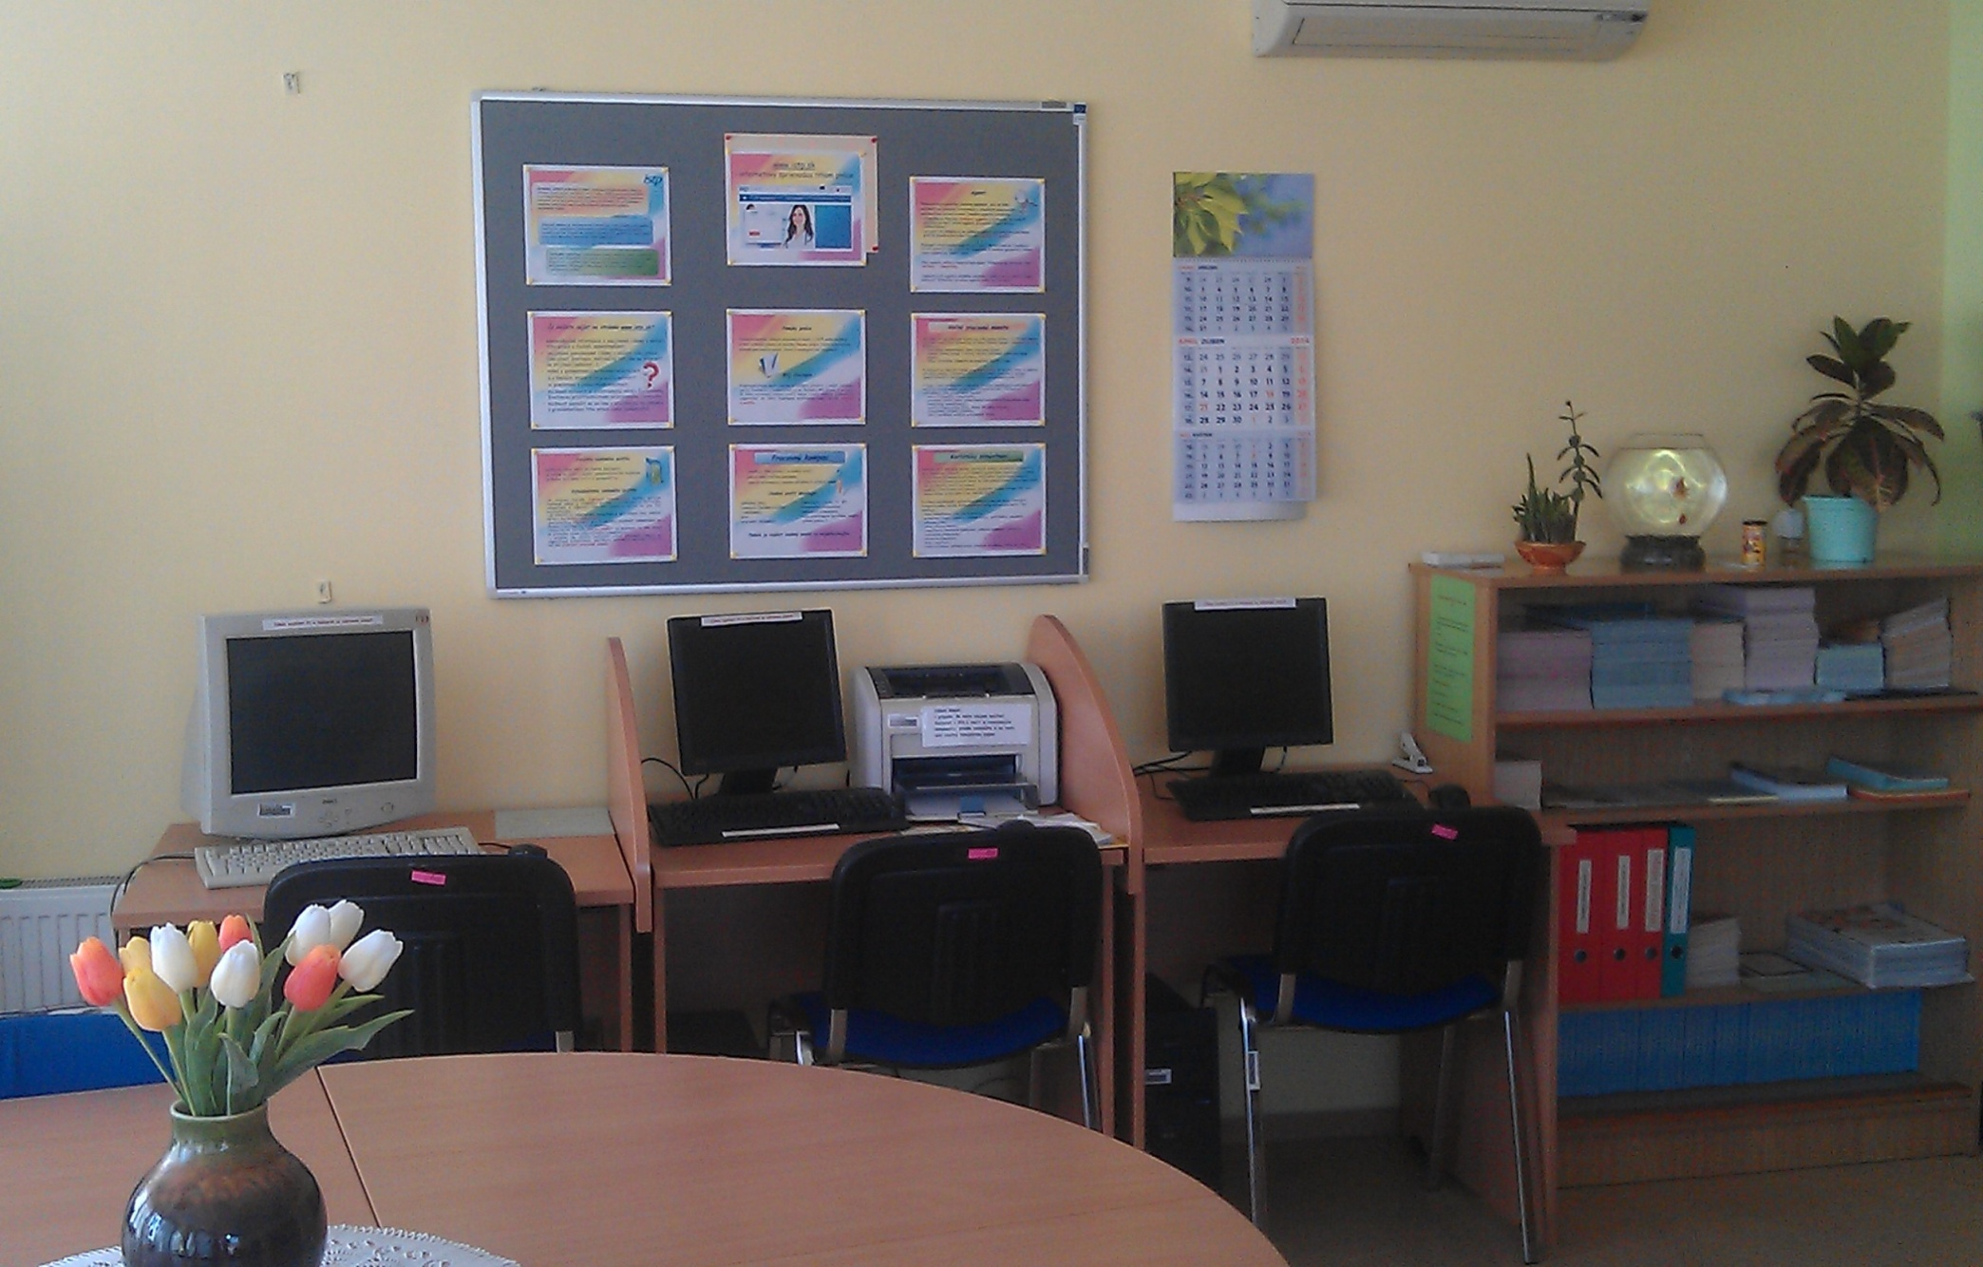
IPS
Informačné a poradenské stredisko

Slide 14
Sprievodca svetom povolaní
http://www.occupationsguide.cz/sk/main/default.aspx
- poskytuje informácie o viac ako 650 povolaniach formou textových informácií, fotografií a zvukových záznamov,
- ponúka niekoľko spôsobov, ako si vybrať najvhodnejšie povolanie – podľa záujmov, zručností a iných kritérií,
- umožňuje získať informácie o tom, ako úspešne vstúpiť na trh práce,
- nájdete tu odkazy na zdroje informácií o možnostiach vzdelávania…

Slide 15
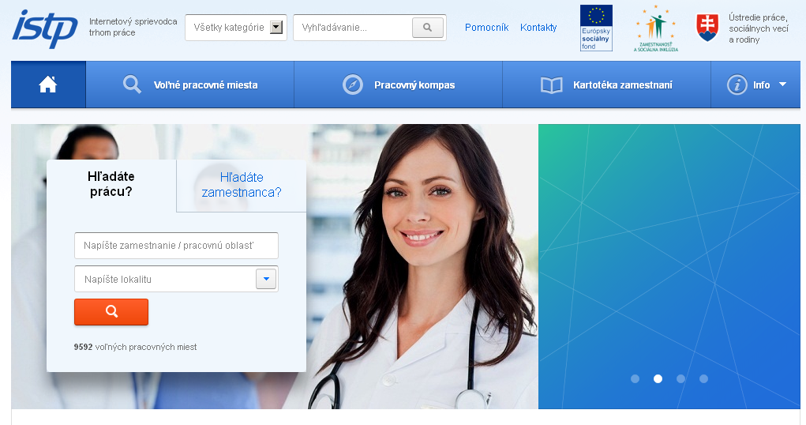
www.istp.sk
- internetový sprievodca trhom práce

Slide 16


Databáza voľných pracovných miest obsahuje aktuálnu ponuku z údajovej
základne úradov práce, sociálnych vecí a rodiny, ďalších pracovných portálov
a od zamestnávateľov, ktorí majú prostredníctvom ISTP možnosť bezplatne
inzerovať voľné pracovné miesta. Je zdrojom informácií na vyhľadávanie si
vhodného pracovného miesta podľa odbornej spôsobilosti každého
návštevníka stránky.
Pracovný kompas je založený na sérii dotazníkov, ktoré umožňujú ohodnotiť
kvalifikáciu, spôsobilosti, osobnostné a ďalšie predpoklady na vytvorenie
osobného profilu. Vytvoriť sa tak môže osobný profil jednotlivca, ktorý hľadá
prácu alebo potrebuje poradiť pri voľbe zamestnania.
Kartotéka zamestnaní predstavuje rozsiahlu databázu opisov jednotlivých
zamestnaní slovenského trhu práce s podrobnými informáciami o vybranom
zamestnaní, o kvalifikačných, osobnostných predpokladoch a ďalších
požiadavkách. Obsahuje aj informácie o hrubých mesačných mzdách
v požadovanej profesii.

Slide 17
Príspevky pre uchádzačov o zamestnanie
Obligatórne príspevky:
náhrada časti cestovných výdavkov, ktoré súvisia s absolvovaním VK alebo VP,
príspevok na dochádzku za prácou,
príspevok na podporu mobility za prácou.
Neobligatórne príspevky:
príspevok na SZČ,
príspevok na vykonávanie absolventskej praxe,
príspevok na AČ formou dobrovoľníckej služby,
príspevok OZP na SZČ,
príspevok na vzdelávanie a prípravu pre trh práce,
príspevok na rekvalifikáciu – REPAS

Slide 18
§ 32 - Náhrada časti cestovných výdavkov
Kto má nárok na príspevok?
UoZ, ktorý absolvuje vstupný pohovor alebo výberové konanie u zamestná-vateľa a predloží písomnú žiadosť v zákonom stanovenej lehote, ku ktorej priloží doklad o absolvovaní vstupného pohovoru alebo výberového konania alebo o účasti na skupinovom SZ, ktoré organizuje ústredie alebo úrad na území SR pre zamestnávateľa alebo pre zamestnávateľa z členského štátu Európskej únie.
Účel použitia príspevku:
Náhrada časti cestovných výdavkov na dopravu hromadnými dopravnými prostriedkami z miesta TP alebo z miesta PP, a ak z miesta TP alebo z miesta PP nepremávajú hromadné dopravné prostriedky, z miesta s dostupnosťou k hromadným dopravným prostriedkom do miesta konania vstupného pohovoru, výberového konania alebo skupinového SZ, ktoré organizuje ústredie alebo úrad na území SR pre zamestnávateľa alebo pre zamestnávateľa z členského štátu Európskej únie, a späť, ak sú cestovné výdavky vyššie ako 4,- €.
Lehota na podanie písomnej žiadosti:
Najneskôr do desiatich pracovných dní po ukončení kalendárneho mesiaca, v ktorom vznikol nárok na poskytnutie náhrady časti cestovných výdavkov.
Výška príspevku:
70 % z preukázaných cestovných výdavkov, najviac v sume 35,- € v úhrne za všetky cesty uskutočnené v kalendárnom mesiaci.

Slide 19
§ 53 - Príspevok na dochádzku za prácou
Oprávnený žiadateľ:
zamestnanec, ktorý bol UoZ vedeným v evidencii UoZ najmenej tri mesiace,
bol vyradený z evidencie UoZ z dôvodu vzniku pracovného pomeru alebo obdobného pracovného vzťahu okrem pracovnoprávneho vzťahu založeného dohodami o prácach vykonávaných mimo pracovného pomeru (DoVP, DoPČ).
Účel použitia príspevku:
Úhrada časti cestovných výdavkov na dopravu hromadnými dopravnými
prostriedkami z miesta TP alebo z miesta PP do miesta výkonu zamestnania
uvedeného v pracovnej zmluve a späť.
Lehota na podanie písomnej žiadosti:
Najneskôr do jedného mesiaca od nástupu do zamestnania.
Periodicita poskytovania príspevku:
Mesačne; do 30 kalendárnych dní od preukázania trvania zamestnania.
Opätovné poskytnutie príspevku:
Po uplynutí jedného roka od ukončenia obdobia jeho poskytovania.
Vyplácanie príspevku:
Príspevok sa vypláca na základe celkového počtu absolvovaných ciest uvedených v čestnom vyhlásení a zistených minimálnych nákladov na dopravu hromadnými dopravnými prostriedkami za jednu cestu (www.maps.google.sk).
Poskytovateľ príspevku:
Úrad, v ktorého evidencii UoZ bol zamestnanec vedený.

Slide 20
Výška príspevku:
Vychádza zo vzdialenosti miesta výkonu zamestnania od miesta TP alebo PP
zamestnanca a za kalendárny mesiac je:
od 5 km do 10 km najviac 19,- €,
od 11 km do 20 km najviac 33,- €,
od 21 km do 30 km najviac 51,- €,
od 31 km do 40 km najviac 68,- €,
od 41 km do 50 km najviac 72,- €,
od 51 km do 60 km najviac 88,- €,
od 61 km do 80 km najviac 96,- €,
od 81 km do 100 km najviac 116,- €,
od 101 km do 200 km najviac 130,- €,
nad 200 km najviac 135,- €.

Slide 21
Neposkytnutie príspevku:
Príspevok sa neposkytuje zamestnancovi, ktorý dochádza z miesta TP alebo PP do miesta výkonu zamestnania uvedeného v pracovnej zmluve v rámci jednej obce, ako aj tomu zamestnancovi, ktorého miesto TP alebo PP je od miesta výkonu zamestnania vzdialené menej ako 5 km.
Dĺžka poberania príspevku:
Príspevok sa poskytuje zamestnancovi najviac počas
šiestich mesiacov od jeho nástupu do zamestnania.
Ak počas poskytovania príspevku zamestnanec nastúpi do
ďalšieho zamestnania bezprostredne nadväzujúceho na
predchádzajúce zamestnanie, v poskytovaní príspevku sa
pokračuje.

Slide 22
§ 53a - Príspevok na podporu mobility za prácou
Právny nárok na príspevok:
Obligatórny
Oprávnený žiadateľ:
Občan, ktorý:
bol UoZ vedeným v evidencii UoZ najmenej tri mesiace,
bol vyradený z evidencie UoZ z dôvodu vzniku pracovného pomeru najmenej na 6 mesiacov alebo obdobného pracovného vzťahu okrem pracovnoprávneho vzťahu založeného dohodami o prácach vykonávaných mimo pracovného pomeru (DoVP, DoPČ).

Slide 23
Podmienky poskytovania príspevku na podporu mobility za prácou
Žiadosť o príspevok podaná do 3 mesiacov odo dňa vyradenia z evidencie úradu práce podľa § 36 ods. 1 písm. a)
Prílohy k žiadosti:
kópie dokladu o zmene trvalého pobytu,
alebo o nahlásení prechodného pobytu
kópia pracovnej zmluvy
Zmena pobytu na účely poskytnutia príspevku je zmena miesta trvalého pobytu alebo nahlásenie prechodného pobytu, ak je miesto nového trvalého alebo prechodného pobytu na území SR vzdialené od pôvodného miesta trvalého bydliska najmenej 70 km.
Výdavky na bývanie súvisiace so zmenou pobytu na účely poskytnutia príspevku sú preukázané mesačné výdavky na
Úhradu za plnenia poskytované s užívaním bytu alebo
Nájomné

Slide 24
Výška príspevku
Príspevok sa poskytuje najviac počas 6-tich mesiacov
Zamestnancovi, ktorý bol pred získaním zamestnania znevýhodneným UoZ, sa príspevok poskytuje aj počas ďalších 6 mesiacov
Mesačná výška príspevku je 80% zo sumy výdavkov súvisiacich s užívaním bytu, najviac
250 €, a ak obaja manželia spĺňajú podmienky na poskytnutie príspevku, najviac 400 €, počas prvých šiestich mesiacov,
125 €, a ak obaja manželia spĺňajú podmienky na poskytnutie príspevku a aspoň jeden z manželov bol pred získaním zamestnania znevýhodneným UoZ, najviac 200 €, počas obdobia ďalších šiestich mesiacov

Slide 25
Ak počas poskytovania príspevku zamestnanec nastúpi do ďalšieho zamestnania bezprostredne nadväzujúceho na predchádzajúce zamestnanie alebo ak zamestnanec zmení miesto trvalého pobytu alebo nahlási nový prechodný pobyt, ktoré sú vzdialené od miesta pôvodného trvalého pobytu najmenej 70 km, v poskytovaní príspevku sa pokračuje.
Príspevok poskytuje úrad do 30 dní od preukázania trvania zamestnania a výdavkov, ak tieto zamestnanec preukáže najneskôr do 30 dní od uplynutia mesiaca, za ktorý sa príspevok poskytuje.

Slide 26
Úrad opätovne poskytne príspevok najskôr po uplynutí jedného roka od ukončenia obdobia jeho poskytovania
Príspevok sa neposkytuje, ak je zamestnancovi poskytnutý príspevok podľa § 53

Slide 27
§ 46 – Vzdelávanie a príprava pre trh práce UoZ
Doplnené: § 46 ods. 7 – vzdelávanie zabezpečené z vlastnej iniciatívy
UoZ sa po absolvovaní vzdelávania zamestná alebo bude SZČ v takej oblasti ako sa vzdelával (nie je možný súbeh príspevku na SZČ a príspevku na vzdelávanie z vlastnej iniciatívy),
predloženie prac. zmluvy min. na 6 mesiacov (alebo doklad o začatí prevádzkovania SZČ) a dokladov o absolvovaní vzdelávania a úhrade nákladov na vzdelávanie,
prepláca sa na základe uzatvorenej dohody – vo výške 100% preukázaných výdavkov, najviac v sume 600 €,
o príspevok môže občan požiadať najskôr po uplynutí 30 dní a najneskôr do 90 dní po absolvovaní vzdelávania a prípravy pre trh práce.
Nie je možné preplatiť, ak:
  úrad môže zabezpečiť také isté vzdelávanie a prípravu pre trh práce,
  ak úrad UoZ zabezpečil vzdelávanie a prípravu pre TP v období 12 mesiacov pred vzdelávaním z vlastnej iniciatívy,
  ak mal UoZ vzdelávanie z vlastnej iniciatívy preplatené úradom v posledných 3 rokoch.

Slide 28
Zabezpečenie rekvalifikácie formou RE-PAS
UoZ, ktorý má problém uplatniť sa na trhu práce, si môže zvoliť:
druh pracovnej činnosti, na ktorú sa chce rekvalifikovať,
a
poskytovateľa rekvalifikácie, ktorý má požadovanú rekvalifikáciu zabezpečiť.
UoZ/zUoZ si sám z verejne dostupných vzdelávacích kurzov vyberie konkrétnu rekvalifikáciu, o ktorú má záujem, a predloží úradu požiadavku na rekvalifikáciu na predpísanom formulári vrátane príloh.
Nie je možné, aby si UoZ/zUoZ zvolil rovnakú rekvalifikáciu, na ktorú mu v priebehu predchádzajúcich 5 rokov poskytol úrad príspevok v zmysle § 46 zákona o službách zamestnanosti.

Slide 29
Tlačivo pozostáva:
Požiadavka má tri hlavné časti:
časť A – Požiadavka UoZ na rekvalifikáciu, ktorú vyplní UoZ,
časť B – Potvrdenie poskytovateľa požadovanej rekvalifikácie, ktoré na žiadosť UoZ vyplní a potvrdí vybraný poskytovateľ rekvalifikácie,
súčasťou požiadavky je príloha „Čestné vyhlásenie“, ktorú vyplní UoZ.
Rekvalifikácie nezahŕňa cestovné, stravné a ubytovanie UoZ. !

Slide 30
Lehoty predloženia tlačív:
UoZ, ktorý má záujem o rekvalifikáciu, je povinný predložiť na úrad kompletne vyplnenú požiadavku najneskôr asi 14 kalendárnych dní pred začiatkom požadovanej rekvalifikácie.

Slide 31
§ 49 – Príspevok na SZČ
NEOBLIGATÓRNÝ
Oprávnená cieľová skupina:
UoZ vedený v evidencii UoZ najmenej tri mesiace,
UoZ vedený v evidencii najmenej 12 mesiacov (ak 6 mes. pred zaradením do evidencie
prerušil alebo skončil prevádzkovanie SZČ).
Výška príspevku od 1.1.2017:
v okresoch s priemernou MEN vyššou ako je celoslovenský priemer najviac
4-násobok CCP, v sume max. 4 791,40 EUR.
Doba/periodicita poskytovania príspevku:
poskytnutie príspevku vo 2 fázach,
najviac 60 % výšky príspevku, do 30 kal. dní odo dňa uzatvorenia dohody o poskytnutí príspevku a zvyšnú časť príspevku po predložení prvej správy o prevádzkovaní SZČ a čerpaní poskytnutého príspevku /po prvom roku podnikania/.
Doba udržania PM: 3 roky
Iné:
úrad nie je povinný zabezpečiť prípravu na SZČ,
príspevok sa poskytuje len UoZ, ktorý bude vykonávať SZČ podľa § 5 ods. 1 písm. b), t.j. živnosť podľa živnostenského zákona alebo písm. d), t.j. bude vykonávať poľnohospodársku výrobu vrátane hospodárenia v lesoch a na vodných plochách,
opakované poskytnutie príspevku po 8 rokoch

Slide 32
§ 51 – Príspevok na vykonávanie absolventskej praxe
NEOBLIGATÓRNY
Oprávnená cieľová skupina: UoZ mladší ako 26 rokov veku, ktorý ukončil príslušným stupňom vzdelania sústavnú prípravu na povolanie v dennej forme štúdia pred menej ako dvomi rokmi a pred zaradením do evidencie UoZ nemal pravidelne platené zamestnanie.
Výška príspevku: paušálny príspevok vo výške 65 % sumy životného minima pre jednu plnoletú FO mesačne – 128,75 €.
Účel absolventskej praxe - umožňuje získanie odborných zručností a praktických skúseností u zamestnávateľa, ktoré zodpovedajú dosiahnutému stupňu vzdelania absolventa školy
Dĺžka vedenia UoZ v evidencii UoZ pre zaradenie na vykonávanie absolventskej praxe: 1 mesiac
Počas vykonávania absolventskej praxe uchádzač o zamestnanie nesmie byť v pracovnoprávnom vzťahu podľa § 6 ods. 2 písm. a).

Slide 33
§ 52a Príspevok na aktivačnú činnosť formou dobrovoľníckej služby
NEOBLIGATÓRNY
Oprávnená cieľová skupina: UoZ právoplatne zaradený do evidencie UoZ.
Oprávnený zamestnávateľ: PO, FO nevytvárajúca zisk.
Účel použitia príspevku: získanie praktických skúseností pre potreby trhu práce.
UoZ: paušálny príspevok UoZ je 198,09 €.
Doba poskytovania príspevku: 6 mesiacov.
Počas vykonávania dobrovoľníckej služby uchádzač o zamestnanie nesmie
vykonávať aktivačnú činnosť podľa § 52 a byť v pracovnoprávnom vzťahu
podľa § 6 ods. 2 písm. a).

Slide 34
Bližšie informácie o príspevkoch Vám poskytnú Vaši sprostredkovatelia
Ďakujem za pozornosť
a prajem príjemný zvyšok dňa ☺

